Slide 1
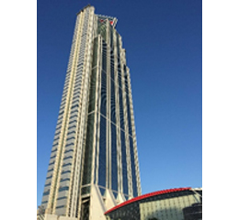
大阪府ESCO事業の導入事例㊱
（1/2）
事業名 | 大阪府咲洲庁舎ＥＳＣＯ事業
契約者名 | アズビル株式会社、NTT・TCリース株式会社
契約期間 | 令和2年6月15日 ～ 令和18年3月31日 ESCOサービス期間は 令和3年4月1日 ～ 令和18年3月31日（15年間）
契約方式 | シェアード・セイビングス契約（民間資金活用型）
主な省エネ 改修内容 | ・冷温水ポンプへのインバータ設備導入 ・執務室等のLED化導入 ・駐車場換気のCO濃度制御 ・空調機の省エネルギー制御
導入効果 | 省エネルギー率：21.4%（計画値） |  | CO2 削減率 ： 21.7％（計画値）
施設概要 | 用途 所在地 竣工時期 延床面積 構造・階数 | : 事務庁舎（一部商業施設） : 大阪市住之江区南港北1-14-16 : 1995年 : 149,296.45 m² : SRC造・S造・RC造 搭屋2階 地上55階 地下3階

Slide 2
大阪府ESCO事業の導入事例㊱
【契約に基づくESCＯ事業の経費と利益配分】
（2/2）
（単位：千円／年）
光熱水費
【 548,842 】
光熱水費
削減額
【60,465】
府の利益
【 21,849 】
ESCO
サービス料
【 38,616】
光熱水費
【488,377 】
ESCO実施前
ESCOサービス期間（15年間）

